Slide 1


Bando Poli Coltiviamo i vostri progetti

Slide 2

Bando Poli
Coltiviamo i vostri progetti
Was ist Colitiviamo i Vostri progetti?
Wohltätigkeitsinitiative zur Unterstützung der lokalen Freiwilligenarbeit.
Seit dem Start des Projekts bis zur achten Auflage wurden 2,60 Millionen Euro zur Unterstützung von 140 verschiedenen Solidaritätsprojekten gespendet.
Für die neunte Ausgabe wurden erneut 150 000 Euro zur Unterstützung von 10 Solidaritätsprojekten bereitgestellt.

Slide 3
Bando Poli
Coltiviamo i vostri progetti
Cos'è Coltiviamo i vostri progetti?
Iniziativa benefica a sostegno del volontariato locale.
Dal lancio del progetto fino all'ottava edizione, sono stati donati 2,60 milioni di euro a sostegno di 140 diversi progetti solidali.
Anche per la decima edizione sono stati messi a disposizione 150.000 € per sostenere 10 progetti solidali.

Slide 4
Anforderungen
Sichtbarmachung der Arbeit von Vereinen, Sozialgenossenschaften und allgemein von gemeinnützigen Organisationen, die im sozialen Bereich tätig sind, durch die finanzielle Unterstützung von Projekten zugunsten der lokalen Gemeinschaften
BEGÜNSTIGTE UND ANFORDERUNGEN:
Organisationen des Dritten Sektors, die im Runts-Portal registriert sind
Rechtssitz in der Provinz Trient, Bozen oder Verona.

Slide 5
Requisiti
Dare visibilità all'operato di associazioni, cooperative sociali ed in generale enti non lucrativi che operano nel sociale, attraverso il sostegno economico di progetti a favore delle comunità locali.
BENEFICIARI E REQUISITI:
Enti del Terzo Settore che risultino iscritti al RUNTS nelle sezioni a); b); d)
Organizzazioni di Volontariato (ODV)
Associazioni di Promozione sociale (APS)
Cooperative sociali di cui alla Legge 381/1991 e di cui all’art. 40 del D. Lgs. 117/2017, iscritte nella sezione d
Imprese Sociali iscritte nella sezione d) del RUNTS alla data del 30/04/2026, ad esclusione delle Imprese Sociali
costituite in forma di società.
Sede legale in provincia di Trento, Bolzano o Verona.

Slide 6
Anforderungen
An der Initiative können Einrichtungen teilnehmen, deren gewöhnliche Tätigkeit in erster Linie auf die Hilfe und Unterstützung einer oder mehrerer der folgenden Zielgruppen ausgerichtet ist:
Ältere Menschen (z. B. einsam, abhängig, in schwierigem Zustand);
Gefährdete Kinder (z. B. Opfer von Gewalt und Mobbing, Unterstützung bei grundlegenden Bedürfnissen);
Frauen oder Mütter mit beruflichen oder sozialen Schwierigkeiten oder Opfer von Gewalt;
Menschen mit körperlichen, geistigen oder sensorischen Behinderungen
Menschen in einem geschwächten Gesundheitszustand (z. B. Essstörungen, Menschen im Krankenhaus oder in der Palliativmedizin, onkologische Erkrankungen, seltene und alle Formen degenerativer und chronischer Erkrankungen);
Junge Menschen und Erwachsene mit Suchtproblemen
Einsame, obdachlose Menschen;
Menschen und Familien in Schwierigkeiten (Marginalisierung, persönliche, familiäre und wirtschaftliche Anfälligkeit, neue Formen der Armut);
Menschen in Armut und Not in der Welt (internationale Solidaritätsaktionen

Slide 7
Requisiti
Possono partecipare all’iniziativa i soggetti la cui azione ordinaria è rivolta in via prevalente ad aiutare e supportare una o più delle seguenti categorie di destinatari:
Anziani (ad es. soli, non autosufficienti, in condizione di difficoltà);
Minori a rischio (ad es. vittime di violenza e di bullismo, supporto a bisogni essenziali);
Donne o mamme con difficoltà lavorative, sociali o vittime di violenza;
Persone con disabilità fisica, psichica o sensoriale
Persone in stato di salute debole (ad es. disturbi alimentari, persone ospedalizzate o in cure palliative, malattie oncologiche, rare e tutte le forme di malattie degenerative e croniche);
Giovani e adulti con dipendenze
Persone sole, senza fissa dimora;
Persone e famiglie in difficoltà (emarginazione, fragilità personali, familiari, economiche, nuove forme di povertà);
Persone in stato di povertà e bisogno nel mondo (azioni di solidarietà internazionale)

Slide 8
Timing
Bewerbungsfrist: 30/04
Bewertung: Vom 01/05/2025 bis 31/08/2025
Ergebnis der Evaluierung: bis zum 01.09.2025 werden die 10 zugelassenen Themen bekannt gegeben und offiziell gemacht
Abgabe von Herzpunkten: 01/09 bis 31/12
Spende von Herzpunkten: 01/10 bis 02/02/26
1\09\2026: 10 Projekte

Slide 9
Tempistiche
Termine raccolta candidature: 30/04
Valutazione: Dal 01/05/2025 al 31/08/2025
Esito valutazione: entro il 01/09/2025 saranno resi noti ed ufficializzati i 10 soggetti ammessi
Erogazione punti cuore: 01/09/2026 al 31/12/2026
Donazione punti cuore: 01/10 al 02/02/26
01/09/2026: 10 Progetti

Slide 10
Progetto - Projekt
Le proposte progettuali presentate dovranno intercettare almeno una delle seguenti aree di intervento:
Disabilità fisica, psichica o sensoriale
Salute
Povertà locali e nel mondo
Welfare e territorio con riferimento a finalità solidaristiche e di utilità sociale
Die eingereichten Projektvorschläge müssen mindestens einen der folgenden Interventionsbereiche betreffen:
Körperliche, psychische oder sensorische Behinderung
Gesundheit
Lokale und globale Armut
Wohlfahrt und Territorium in Bezug auf solidarische und gesellschaftlich nützliche Zwecke

Slide 11
Come partecipare
Wie Sie teilnehmen können
Modulo di adesione - Bewerbungsformular
https://www.gruppopoli.it/it/coltiviamo-i-vostri-progetti/
Compilabile direttamente on-line.
Kann direkt online ausgefüllt werden.

Slide 12
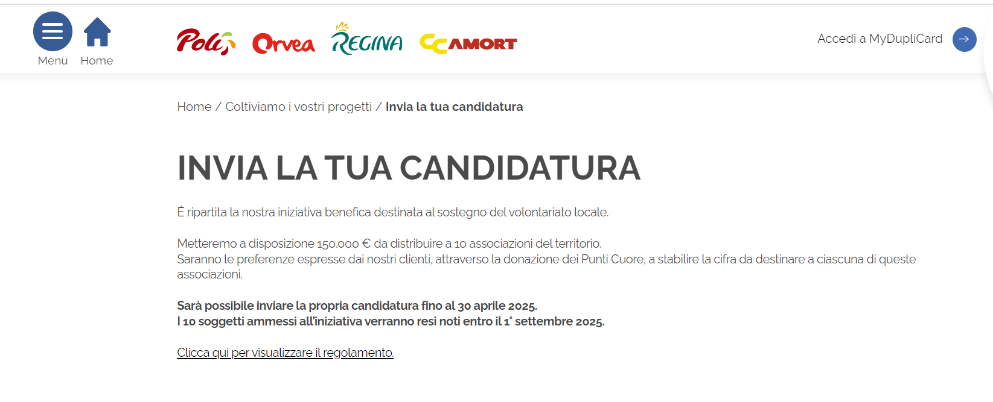
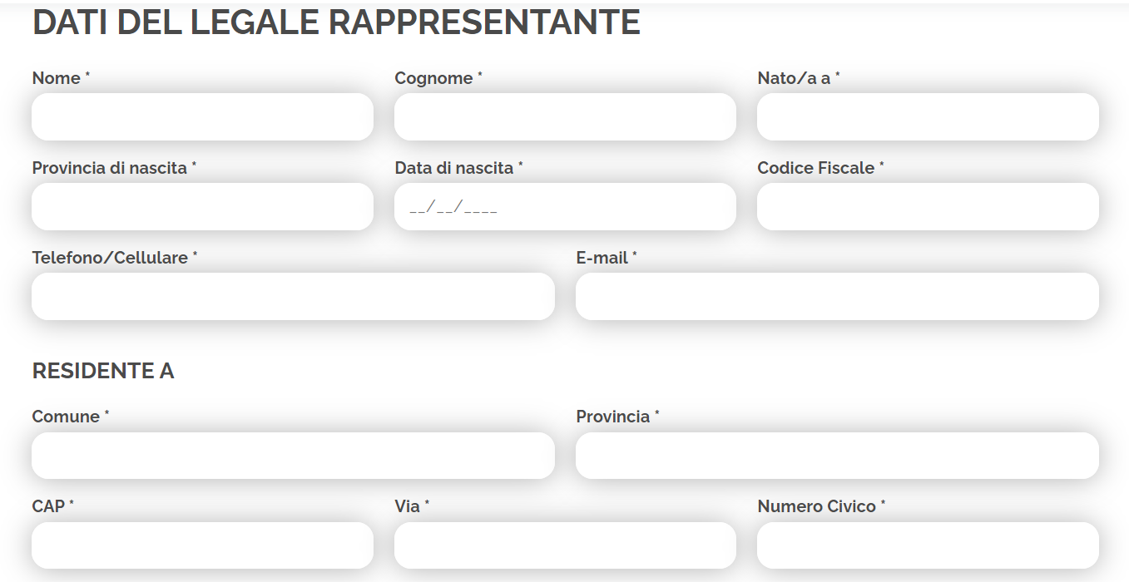
MODULO

Slide 13
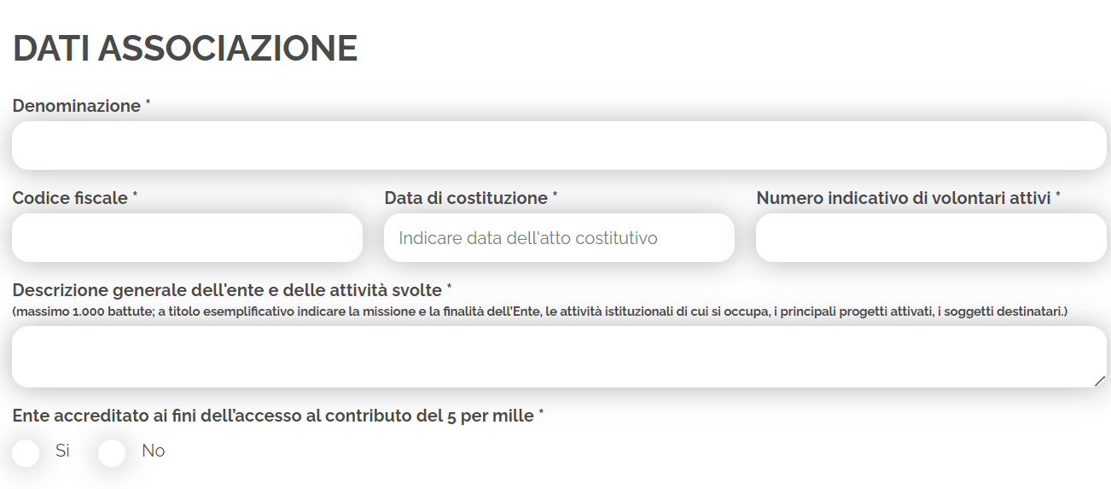
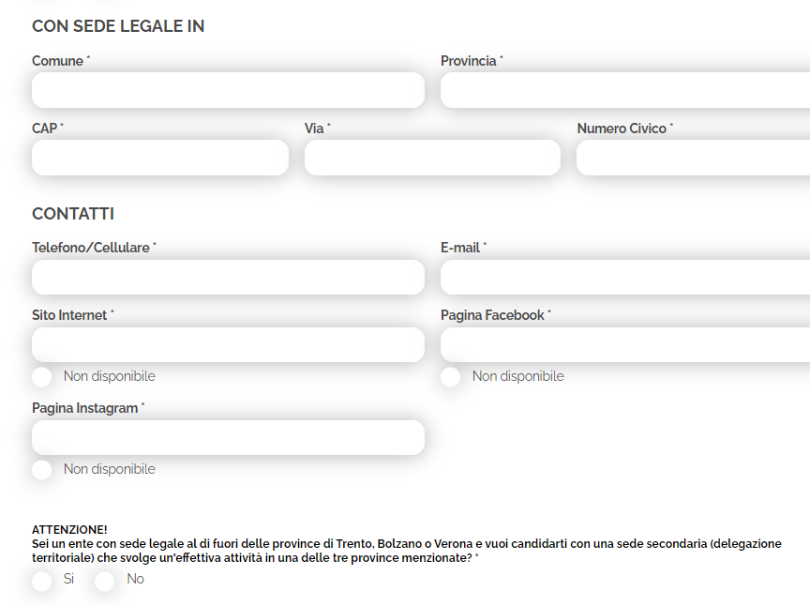
MODULO

Slide 14
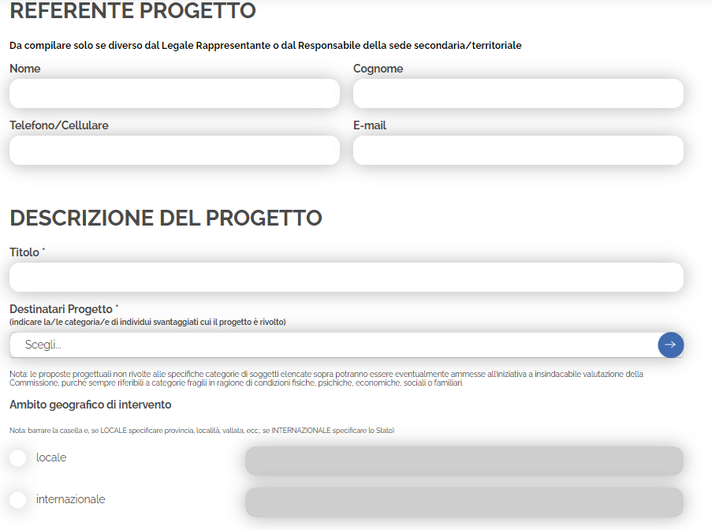
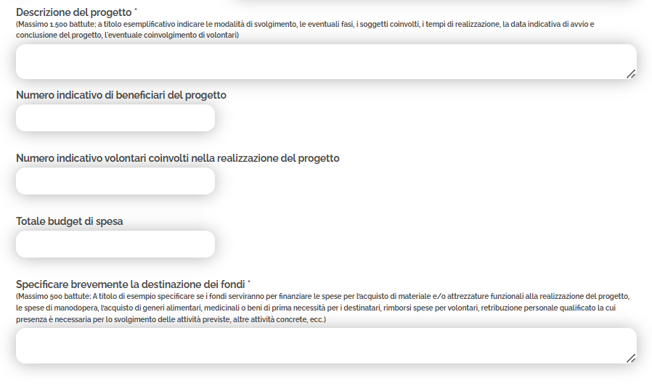
MODULO

Slide 15
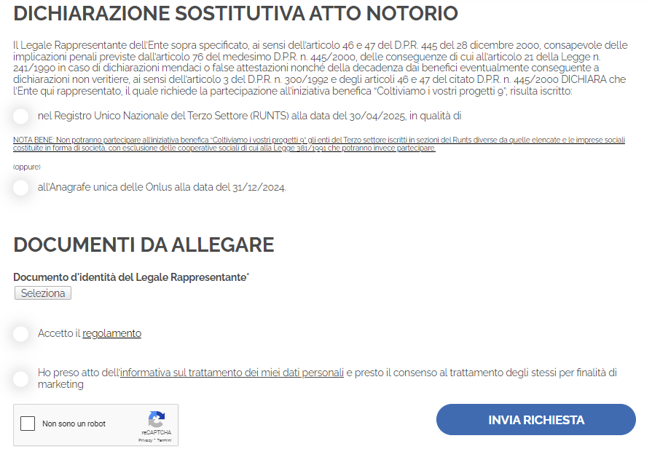
MODULO

Slide 16
Consigli - Tipps
Obiettivi chiari
Target specifico: identificare bene il bisogno\problema
Semplice (chi vota deve comprenderlo subito)
Innovazione
Specificare il budget
Klare Ziele
Spezifische Zielgruppe: das Bedürfnis/Problem gut identifizieren
Einfach (der Wähler muss dies sofort verstehen)
Innovation
Geben Sie das Budget an

